Slide 1

МБДОУ № 33
Детский сад
«СВЕТЛЯЧОК»

Slide 2
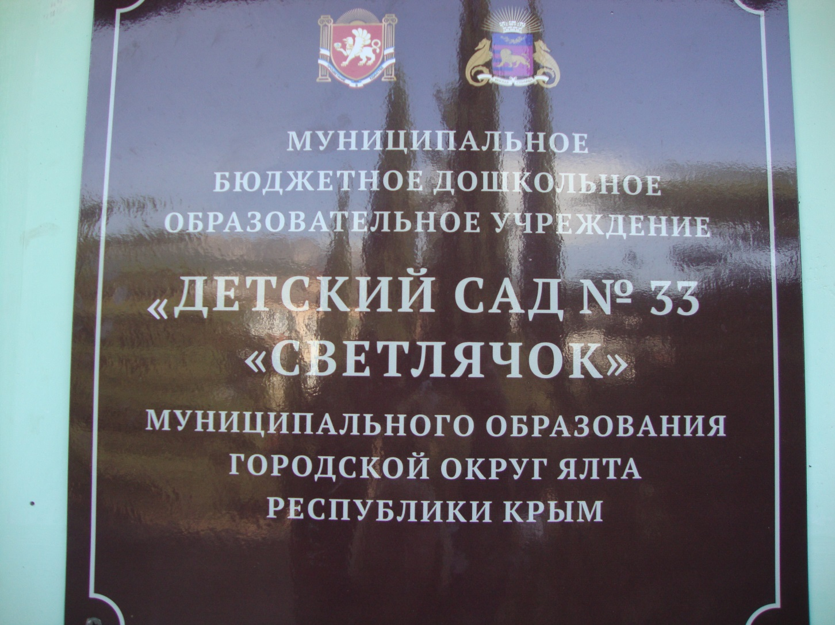
Наш любимый детский сад.

Slide 3
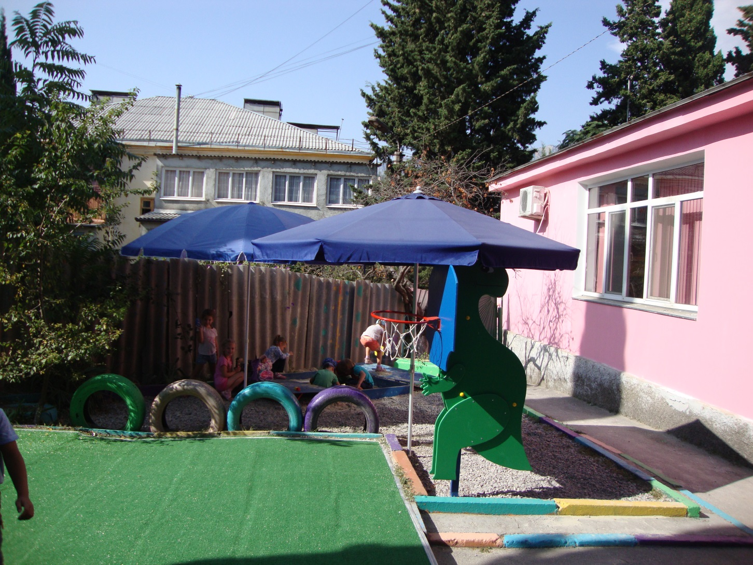
Мини-стадион.

Slide 4
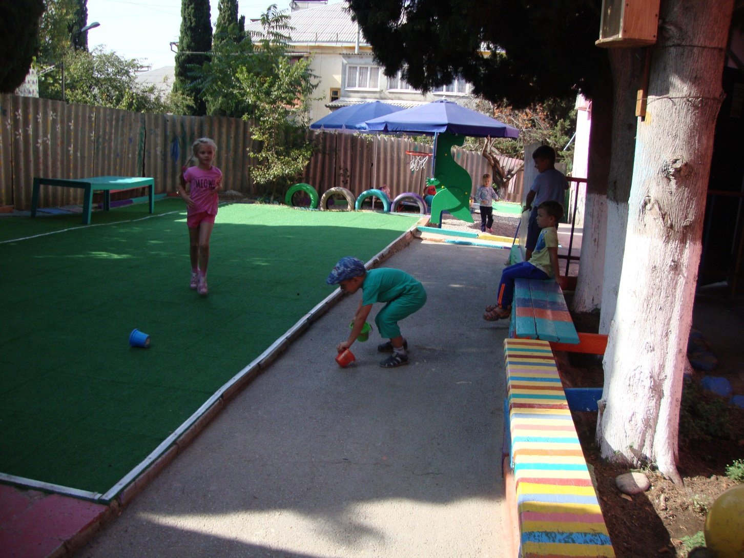
Мы играем.

Slide 5
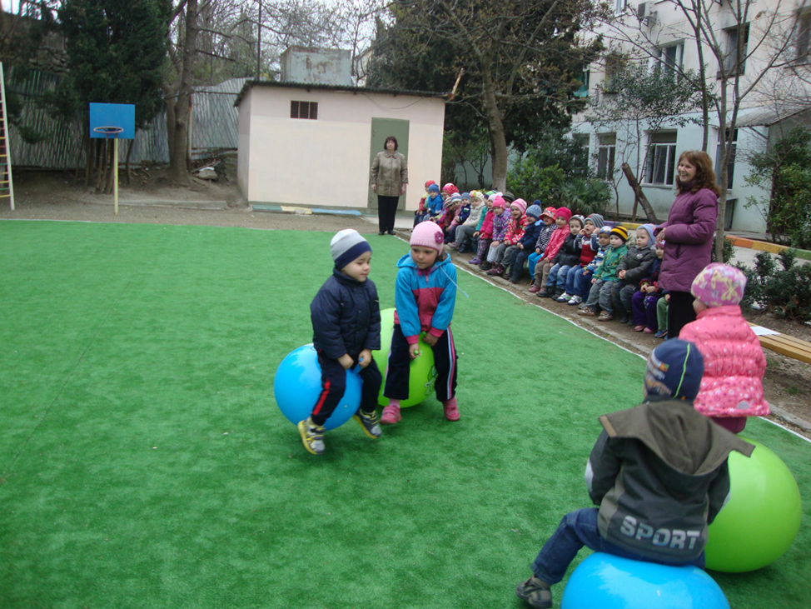
Соревнуемся в любое время года.
Notes:
Проводы зимы.

Slide 6
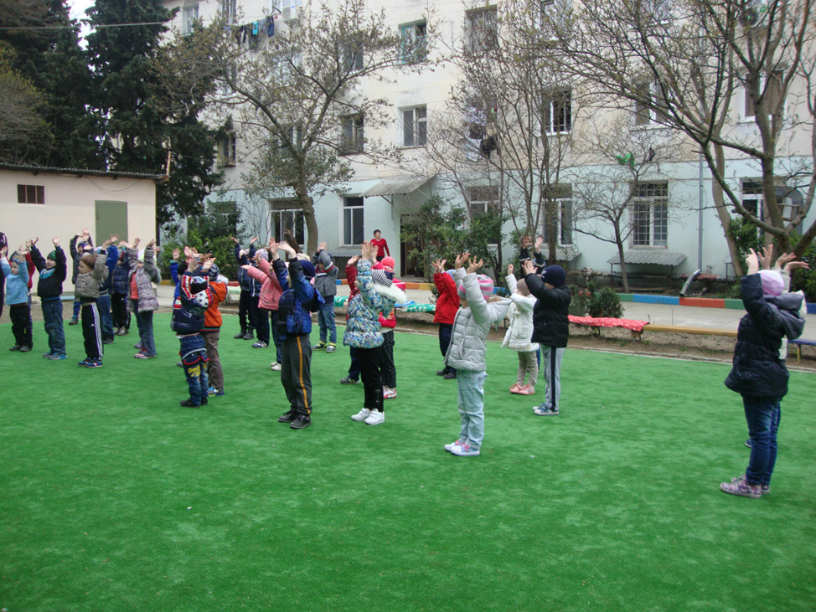
Утренняя гимнастика.

Slide 7
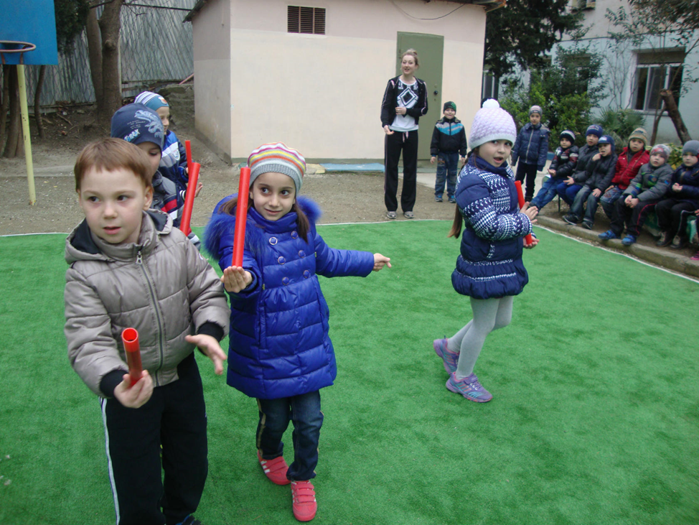
Делай с нами! Делай лучше нас!

Slide 8
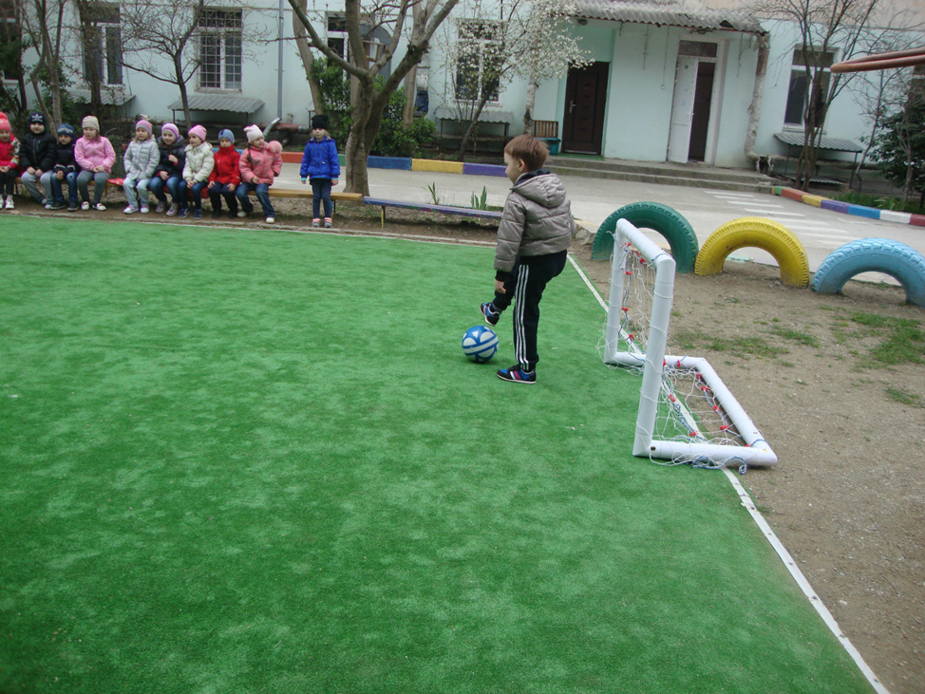
Золотой резерв России по футболу.

Slide 9
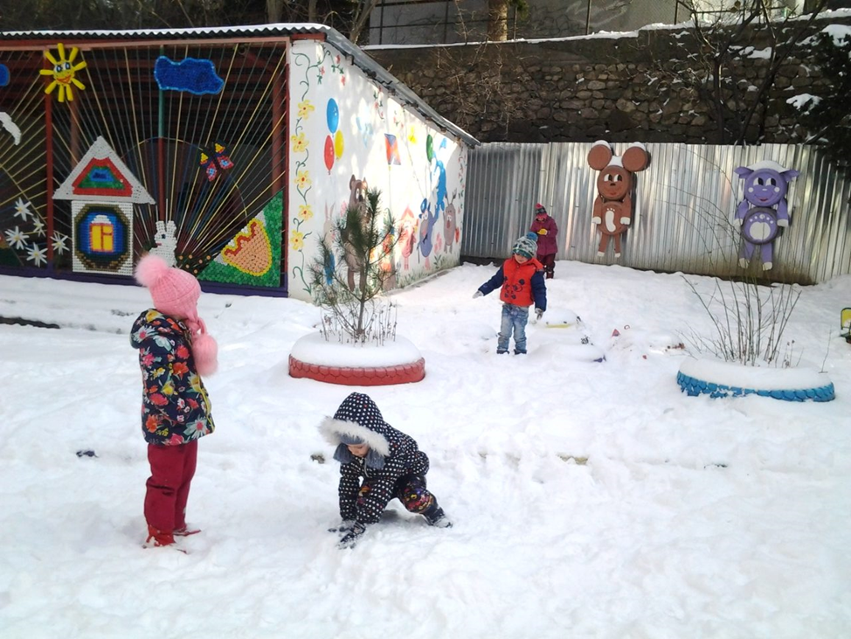
Зимние забавы.Закаляемся.

Slide 10
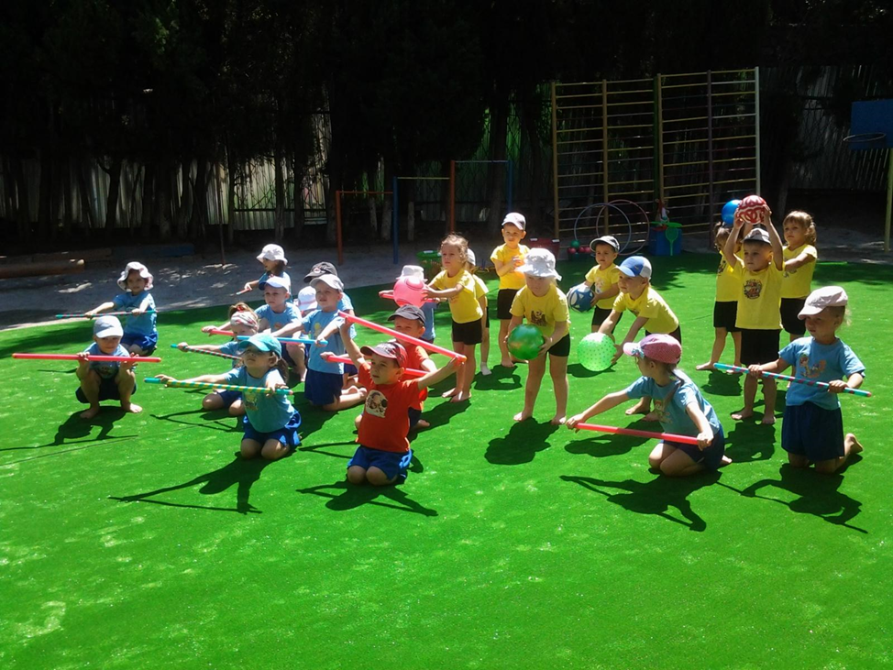
Ах! Лето!

Slide 11
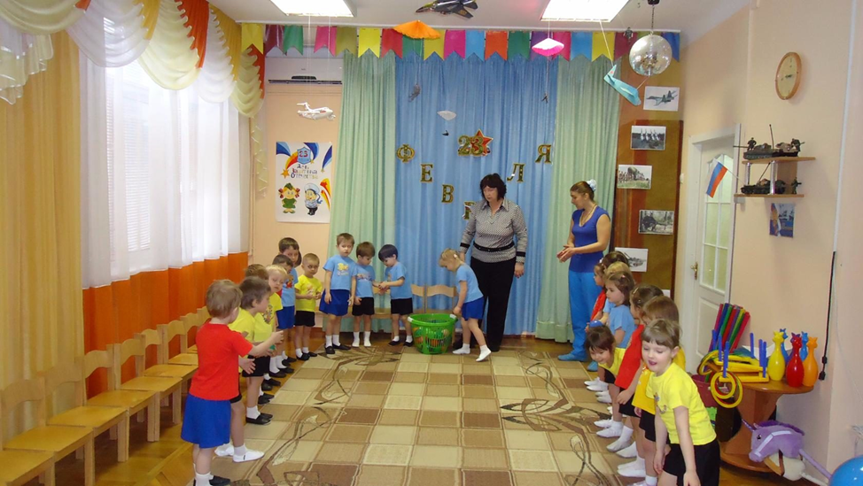
23 февраля.
Спортивный праздник.

Slide 12
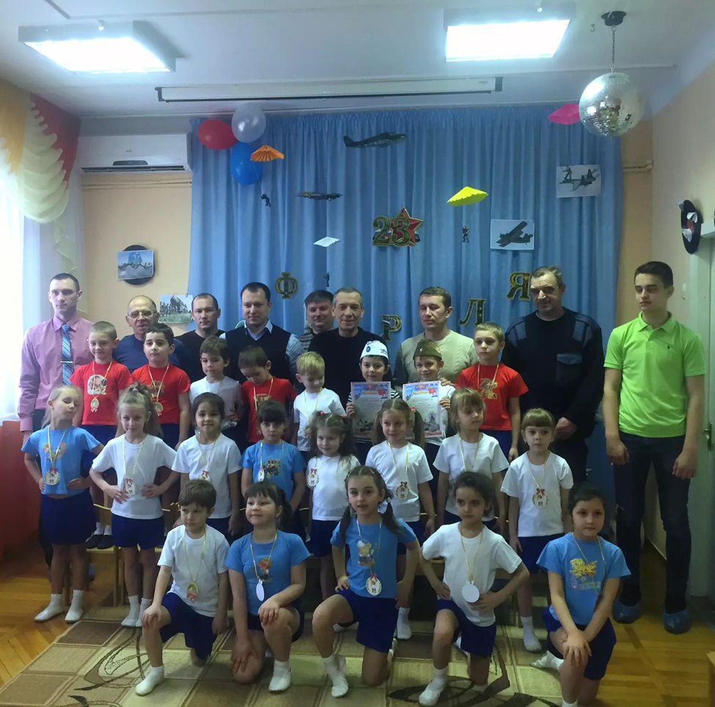
Спортивно-патриотический праздник в старшей группе c папами , посвящённый Дню защитника Отечества!

